Slide 1


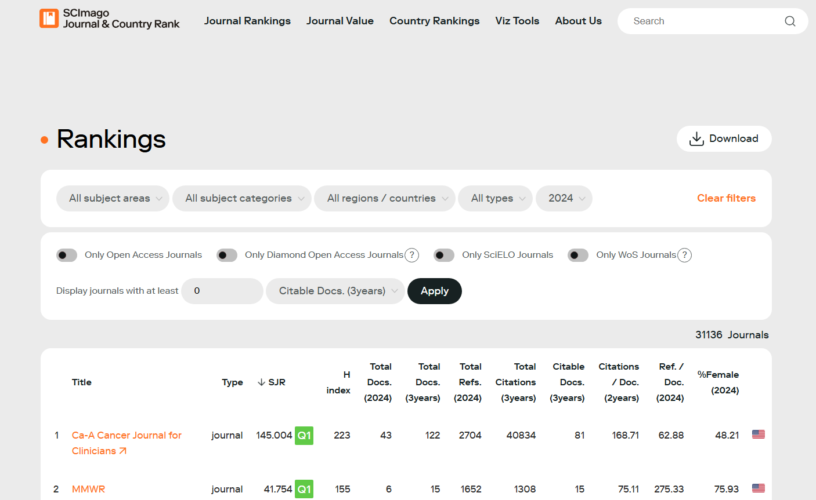
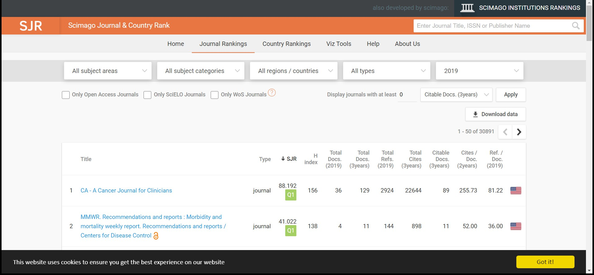
如何計算
期刊之SJR領域排名
SJR
依據本校論文獎勵辦法，提醒師長2024年前期刊排名採計方式
2024年為例：1-6月為2022年SJR、7-12月為2023年SJR
2025年起期刊排名：不分月份，皆為2023年SJR
2026年起期刊排名：不分月份，皆為2024年SJR
其他年度，以此類推。
SJR
1. SCImago Journal Ranking網站 http://www.scimagojr.com/journalrank.php
共分為27個主學科及334個次領域，故在查詢期刊之領域排名前，需確認該期刊的所屬領域
主學科
次領域
出版品類型
SJR年度
主學科
次領域
出版品類型
SJR年度
1

Slide 2

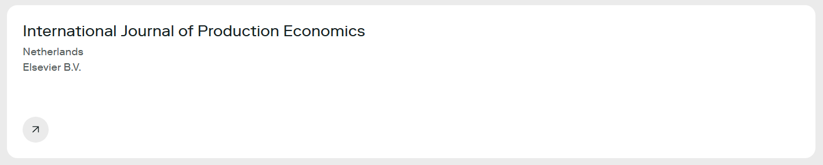
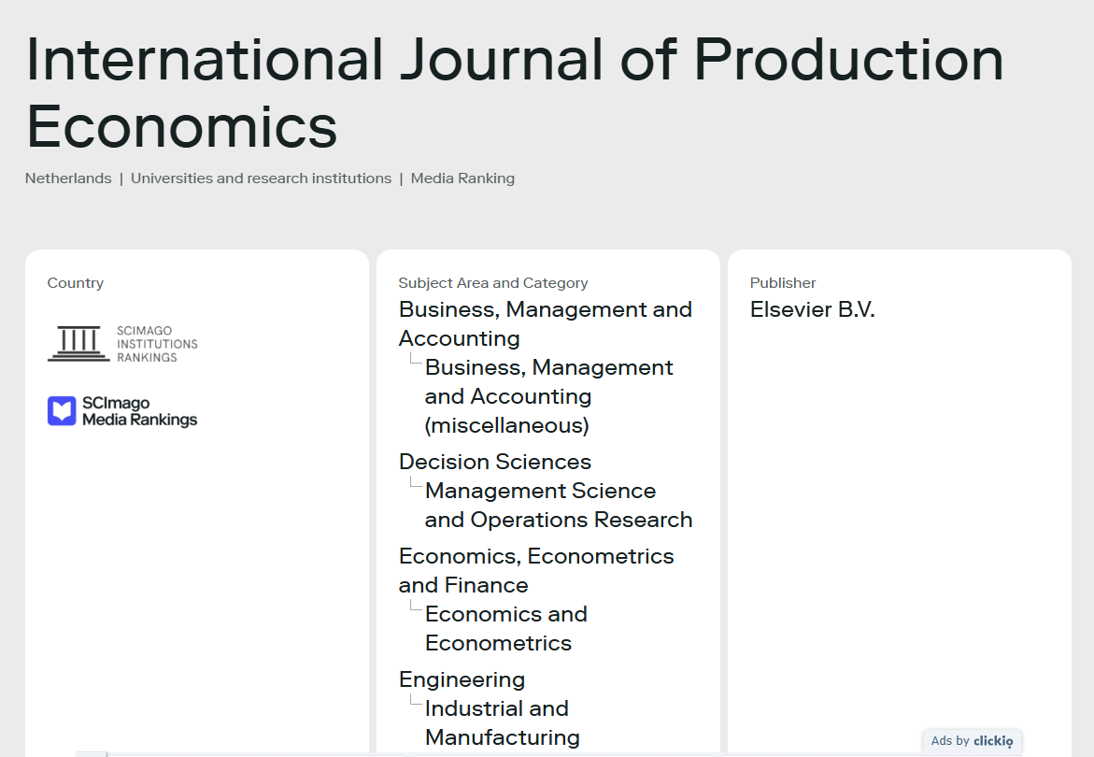
SJR
2. 視窗右上角，利用「期刊名」或「ISSN」索引
3. 以「International Journal of Production Economics」期刊為例
2
SJR
4. 選擇類別（主學科及次領域）
點選「International Journal of Production Economics」→期刊之主學科及次領域
主
學
科
次
領
域
3

Slide 3
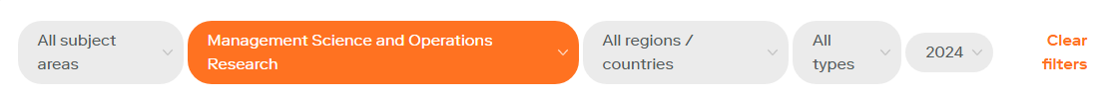
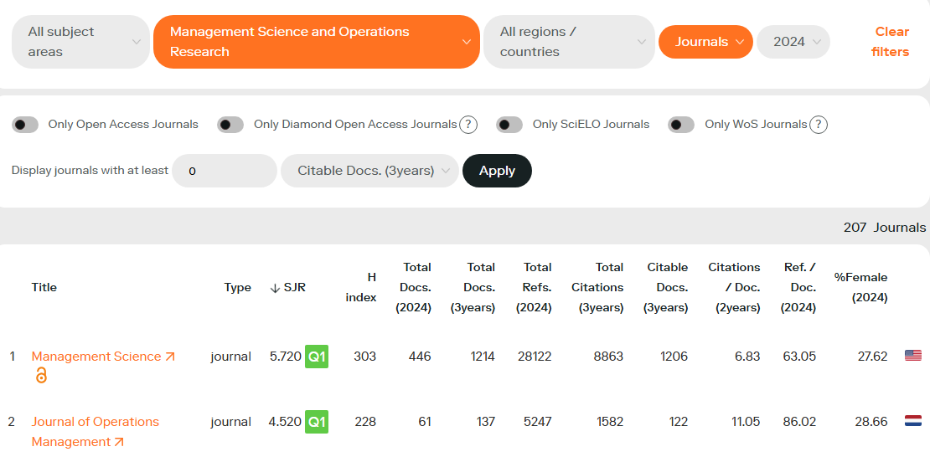
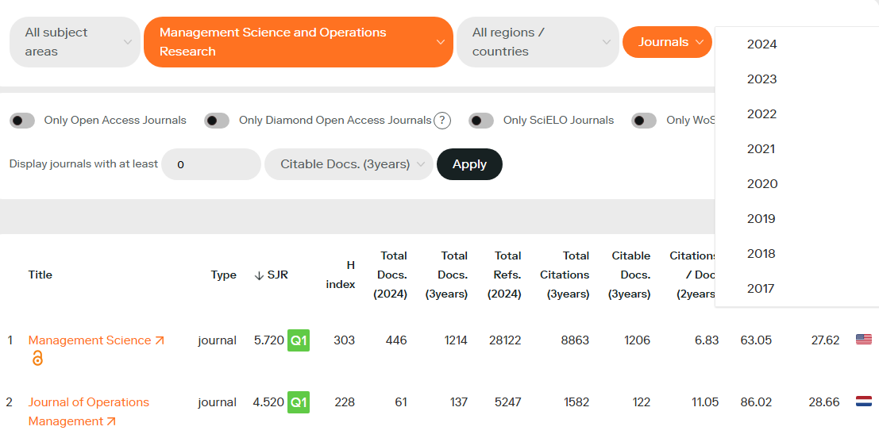
SJR
5. 出版品類型 選擇「Journal」並確認
出版品類型
這邊以Decision Sciences(主學科)
Management Science and Operations Research(次領域)舉例
點進後”出版品類型”為"ALL types“
應更改選取為“Journals”
42
SJR
6. SJR年度 依出版日期選擇年度並確認
以2026年為例：
2026年出版請選擇年度為“2024”
5

Slide 4
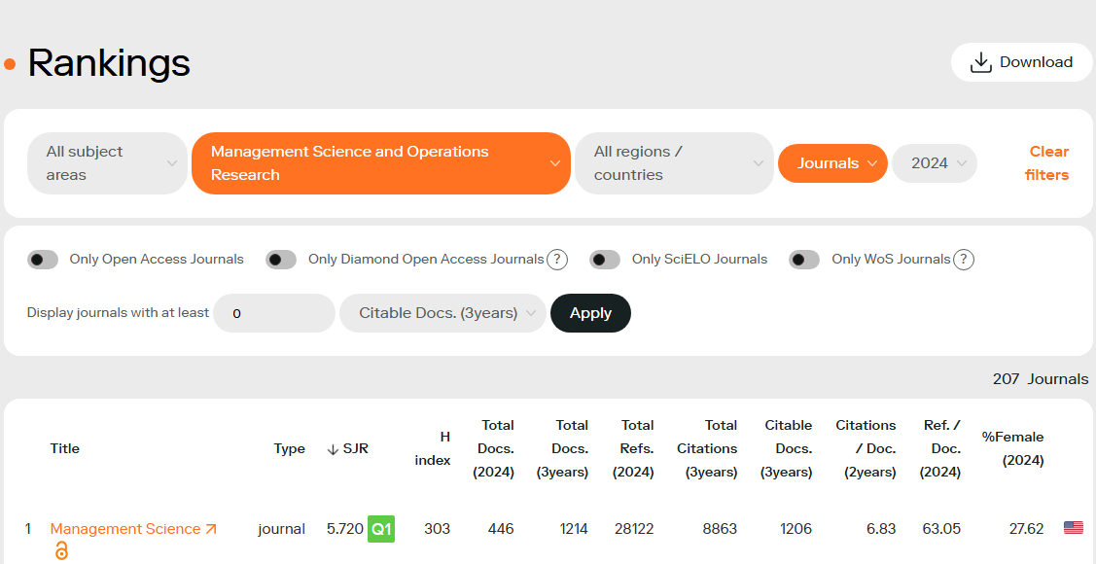
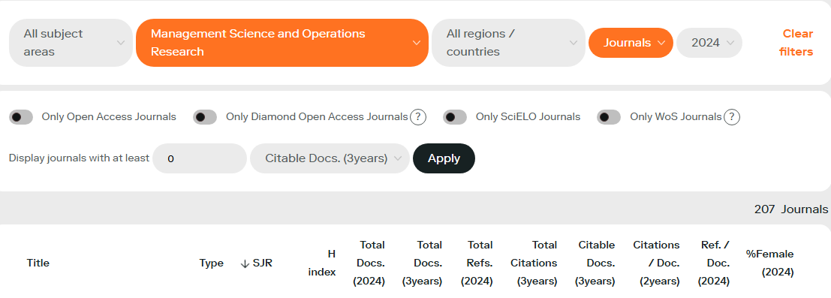
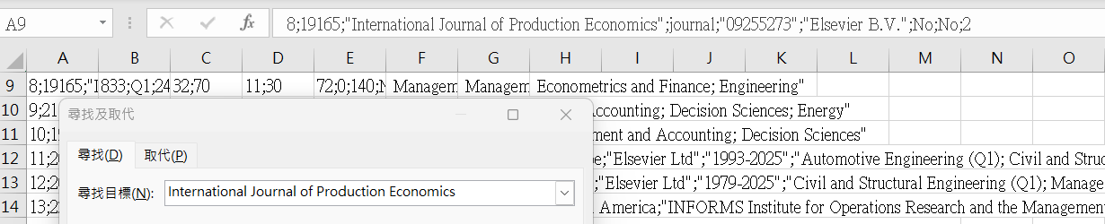
SJR
7. 下載明細檔案尋找：輸入“期刊”或“ISSN”
SJR領域內期刊總數「 209 」
SJR值「 2.833 」
6
SJR
7. 「期刊SJR排序」除以「該領域期刊總數」
SJR領域內期刊總數「 207 」
SJR領域排名「8」
搜尋期刊會出現排名
7

Slide 5
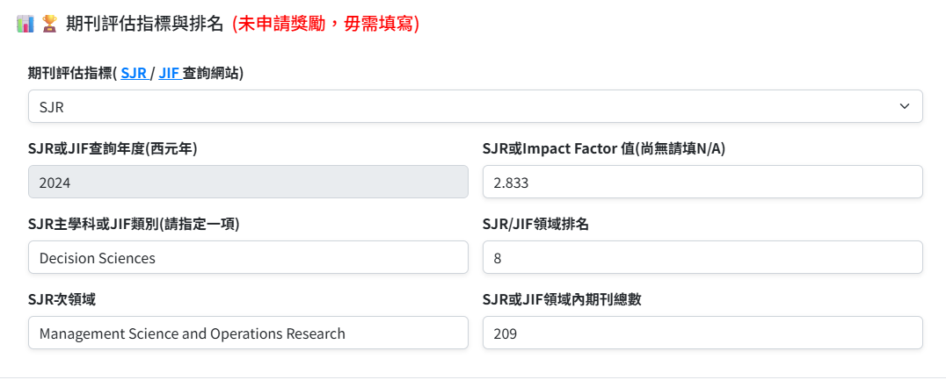
p.3
p.5
p.6
p.3
p.7
p.3
p.6
8

